Slide 1
Trabalho Final Computação Evolucionária HENRIQUE QUEIROZ DO AMARAL
Apresentação do problema de roteamento de veículos escolares em localidades rurais

Slide 2
Problema abordado
O Problema de Roteamento de Veículos Escolares (SBRP) consiste em encontrar rotas interessantes entre alunos e suas respectivas escolas.
Atualmente o Brasil possui aproximadamente 5,3 milhões* de estudantes de todos os níveis de educação em localidades rurais.
Responsabilidade do Governo de transportar os alunos da rede pública em seu trajeto casa-escola-casa.
A definição do orçamento necessário é definida pelo município e repassada ao estado, que não tem uma forma de avaliar a consistência do pedido.
* Censo INEP 2017

Slide 3
O SBRP no contexto da Comp. Evolucionária
O SBRP pode considerar vários objetivos a serem otimizados, por exemplo:
Menor frota de veículos (diminuição dos custos financeiros);
Menor distância a ser caminhada pelos alunos;
...
Restrições do Problema:
Tempo máximo de um aluno embarcado.
Distância máxima a ser caminhada pelo aluno.
Capacidade máxima de transporte de um veículo.
Janelas de horário

Slide 4
O SBRP no contexto da Comp. Evolucionária
Cálculo de Fitness:
Depende do objetivo a ser alcançado.
Quantidade de veículos utilizados para atender todos os alunos (Obj. de minimizar frota de veículos),
Distância percorrida pelos veículos,
Distância caminhada pelos alunos,
...

Slide 5
Características da Estratégia:
A estratégia usada atualmente em nosso projeto tem o seguinte pseudo-código:
Dado um conjunto de pontos de ônibus P.
Escolher o ponto p ϵ P que contenha o aluno mais distante em relação à sua escola
Visitar o ponto p e traçar uma rota até a escola.
Escolher um ponto p’ que seja o mais próximo de p.
Caso p’ faça parte da rota gerada
p = p’ e começa nova iteração.
Senão, caso a variável de decisão autorize
p = p’ e começa nova iteração
Caso a varável não autorize,
p = p’’, onde p’’ é o próximo ponto da rota gerada até a escola
Mas o que é a “variável de decisão”?

Slide 6
Variável de Decisão
Intervalo de variáveis no modelo proposto: 0,0 <= X <= 1,0.
Representação: Matriz de valores reais.
Cada valor i j representará a probabilidade de ir ou não para o próximo ponto,
onde i é o Ponto de ônibus atual e j o ponto de ônibus candidato a ser visitado.
Por que não utilizar a representação por permutação, como no problema do Caixeiro Viajante?
Embaralhar as ordens de visitação dos pontos dificilmente resultaria em uma solução interessante.

Slide 7
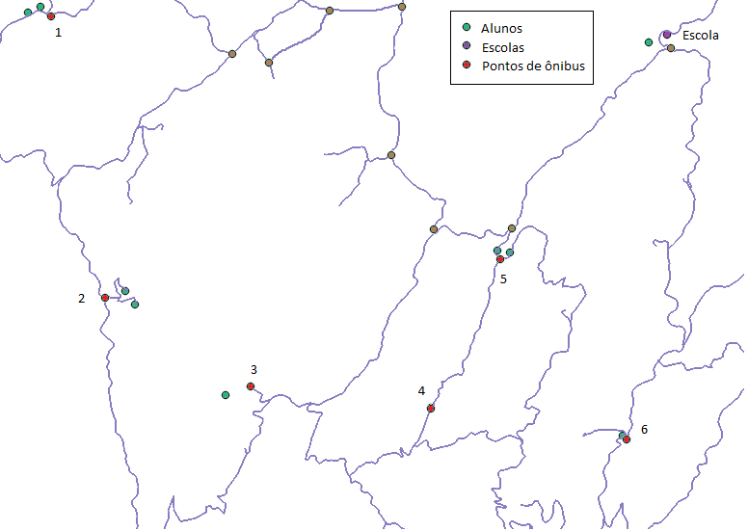
Variável de Decisão
Suponha as permutações neste exemplo:
1 – 3 – 5 - 6 – 2 – 4 – Escola
1 – 5 – 4 - 2 – 6 – 3 – Escola
1 – 4 – 3 - 6 – 2 – 5 - Escola

Slide 8
Variável de Decisão e as Metaheurísticas
A variável de decisão vai definir as incontáveis possibilidades que a estratégia pode oferecer.
Mat [1,2] = X, 0,0 <= X <= 1,0

Slide 9
Variável de Decisão e as Metaheurísticas
Para definir os métodos de evolução das soluções, utilizamos no projeto a biblioteca JMetal.
O JMetal é um projeto incorporado às dependências do SBRP que fornece os recursos necessários para executar as metaheurísticas, sem a necessidade de implementá-las.
Todas as metaheurísticas tendem a convergir, com a correta representação do problema, para uma melhor solução.
Portanto a escolha da metaheurística não é fator crucial na definição do problema, mas como estratégia inicial, são utilizadas:
Particle Swarm Optimization (PSO) – Baseada na ideia de enxames, ou conjunto de partículas.
Differential Evolution – Estudado em sala de aula

Slide 10
Evolução de uma geração
O critério de evolução deve respeitar as características do indivíduo neste problema.
Como avaliação pessoal, considerei que seria interessante aplicar taxas de mutação significativas em cada cromossomo (variável de decisão) dos indivíduos com pior desempenho e mutações mais discretas em indivíduos com melhor desempenho.
Foi considerado que o crossover poderia não garantir melhorias, dado que a ordem dos índices influencia no trajeto executado pela estratégia.

Slide 11
Conclusão e Análise de Resultados
O resultado ótimo depende de cada ambiente e suas características, portanto, não pode ser usado como parâmetro.
Por ser uma etapa recente do projeto de Iniciação, ainda não houveram resultados a serem comparados.

